Slide 1



Python modellerin kayıt edilmesi ve yüklenmesi
Veri Madenciliğine Giriş
http://youtube.com/@bmderslerim
Hazırlayan ve Sunan: Orkun Canıgür
Tarih : 14/01/2023
Sürüm : v1

Slide 2

İçindekiler
Python Modellerin Kayıt Edilmesi Ve Yüklenmesi Nedir?
Python Modellerin Kayıt Edilmesi Ve Yüklenmesi için modellerin oluşturulması
Python Modellerin Kayıt Edilmesi Ve Yüklenmesi Yöntemleri
Python Modellerinin Kayıt Edilmesi
Python Modellerinin Yüklenmesi
Pickle Nedir, Nasıl Kullanılır?
Joblib Nedir, Nasıl Kullanılır?
Python Modellerin Kayıt Edilmesi Ve Yüklenmesi Örneği-1
Python Modellerin Kayıt Edilmesi Ve Yüklenmesi Örneği-2
Sonuç
Kaynaklar
http://youtube.com/@bmderslerim

Slide 3
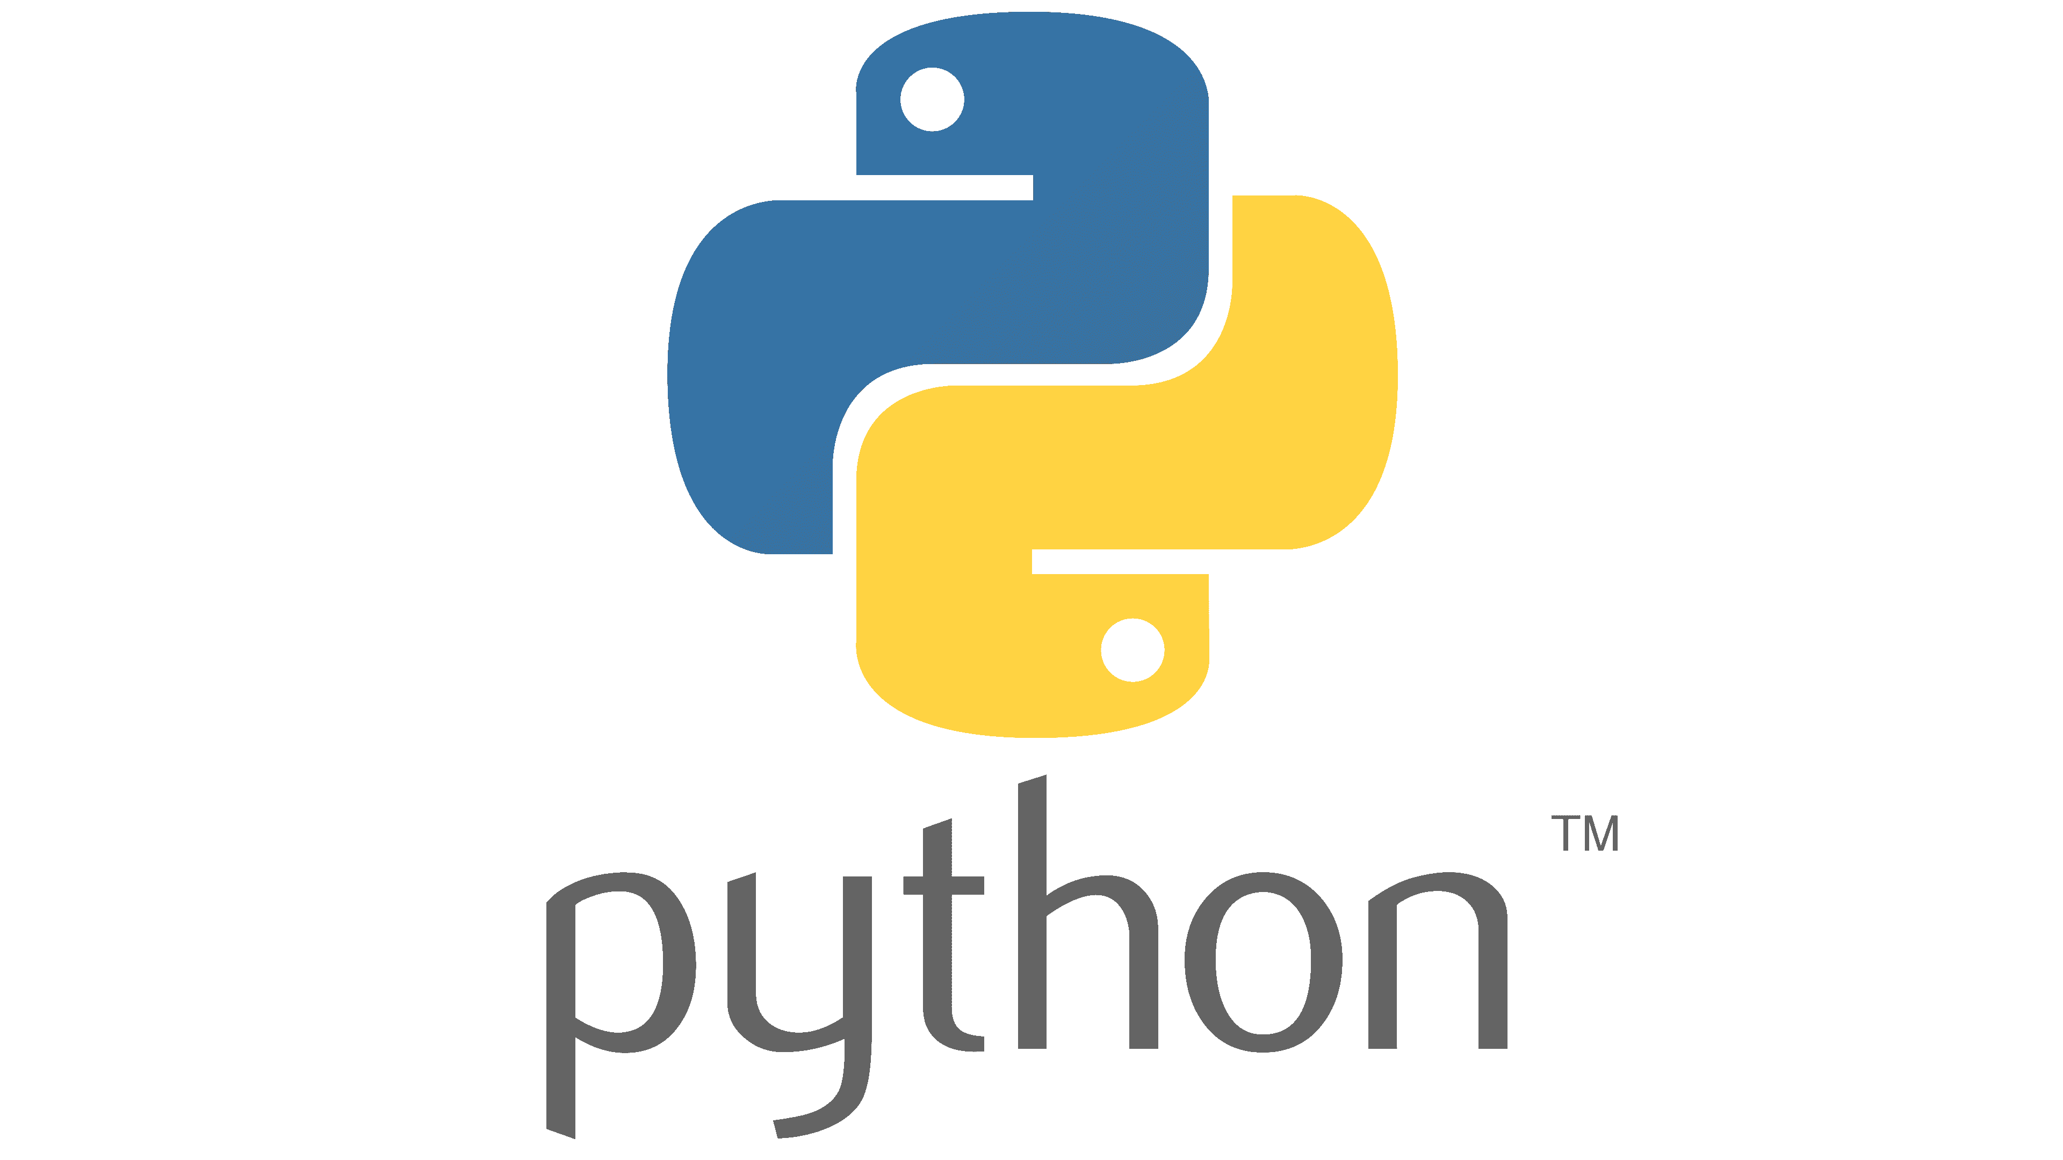
Python Modellerin Kayıt Edilmesi Ve Yüklenmesi Nedir?
Python modellerinin kayıt edilmesi ve yüklenmesi, makine öğrenimi veya diğer veri analitik projelerinde, eğitilmiş bir modelin dosyalara kaydedilmesi ve daha sonra bu dosyalardan yüklenmesi işlemidir. Bu işlemler, modelin eğitim aşamasından sonra kullanılmasını ve eğitim aşamasının tekrar tekrar yapılmasını gerektirmez. Bu, modelin özelliklerini ve ağırlıklarını içerebilir ancak eğitim algoritmasını içeremez. Bu nedenle, modelin eğitim algoritmasının nasıl çalıştığının bilinmesi gerekir. Kayıt edilen model dosyası, pickle veya joblib gibi seri hale getirme modülleri kullanılarak oluşturulur ve daha sonra yüklenir.

Slide 4

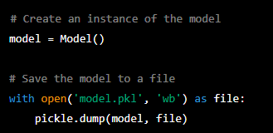
Python modellerinin kayıt edilmesi
Bir Python modelini kaydetmek için, öncelikle model sınıfını tanımlayın.
Örneğin:
Daha sonra, model nesnesini oluşturun ve kaydetmek istediğiniz dosya adını ve uzantısını belirleyin.
Örneğin:

Slide 5


Python Modellerinin Yüklenmesi
Bir Python modelini yüklemek için, yüklemek istediğiniz dosya adını ve uzantısını belirleyin ve aşağıdaki kodları kullanın:
Yüklenen modeli kullanmak için, model nesnesine erişebilirsiniz.
Örneğin:

Slide 6
Python Modellerin Kayıt Edilmesi Ve Yüklenmesi İçin Modellerin Oluşturulması
Python modellerinin kaydedilmesi ve yüklenmesi için, öncelikle modelin oluşturulması ve eğitilmesi gerekir. Makine öğrenimi alanında, bu genellikle aşağıdaki adımları içerebilir:
Veri kümesinin yüklenmesi: Modelin eğitileceği veri kümesi, öncelikle dosyalardan veya veri tabanlarından yüklenir.
Veri hazırlığı: Veri kümesi, genellikle ön işleme işlemleri (örneğin normalizasyon, temizleme) ve bölünme işlemleri (örneğin eğitim verisi ve test verisi olarak bölünme) ile hazırlanır.
Model oluşturma: Model, Python sınıfı veya fonksiyonu olarak oluşturulur. Bu, modelin parametrelerini veya ağırlıklarını tanımlayan bir kod parçasıdır.
Model eğitimi: Model, eğitim verisiyle eğitilir. Bu, genellikle optimize edilen bir kayıp fonksiyonu kullanarak gerçekleştirilir.
Model değerlendirmesi: Model, test verisiyle değerlendirilir ve performansı ölçülür.
Model kaydetme: Eğitilmiş ve değerlendirilmiş model, pickle veya joblib gibi seri hale getirme modülleri kullanarak dosyaya kaydedilir.
Not: Bu adımlar genel bir makine öğrenimi modeli için geçerli olabilir ancak her model için farklı olabilir. Özellikle, modelinizin ne olduğuna ve nasıl eğitildiğine bağlı olarak, farklı adımlar veya farklı sıralamalar gerekli olabilir.

Slide 7

Python Modellerin Kayıt Edilmesi Ve Yüklenmesi Yöntemleri
Python modellerini kaydetmek ve daha sonra yüklemek, modelinizi eğitim aşamasından sonra kullanıma hazır hale getirmenizi ve daha sonra yeniden kullanmanızı sağlar. Bu, modelinizi eğitmek için harcadığınız zamanı ve kaynakları korumanıza ve modelinizi daha sonra başka bir uygulamada kullanmanıza olanak tanır.
Python modelleri kaydetmek için kullanabileceğiniz iki temel yöntem vardır:
1- Pickle: Python için standart bir seri hale getirme modülüdür. Bu modül, veri yapılarını veya Python nesnelerini dosyalara kaydetmenizi ve daha sonra yüklemenizi sağlar.
2- Joblib: Bu modül, pickle'ın benzeri olsa da, daha büyük veri kümeleri için daha hızlı çalıştığı iddia edilir.

Slide 8
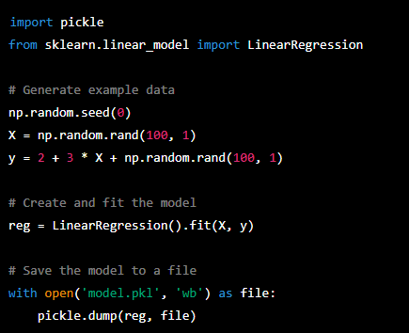
Pickle Nedir, Nasıl Kullanılır?
Pickle, Python için yaygın bir seri hale getirme modülüdür ve Python nesnelerini dosyalara kaydetmenizi ve daha sonra yüklemenizi sağlar. Pickle modülü, veri yapılarını, sınıfları veya fonksiyonları saklamak için kullanılabilir. Örneğin, bir makine öğrenimi modelini eğitmeniz, modeli kaydetmeniz ve daha sonra modeli yüklemeniz ve kullanmanız mümkündür.
Eğitilmiş bir model nesnesi oluşturulur ve ‘pickle.dump()’ fonksiyonu kullanılarak dosyaya kaydedilir.
Bu kod parçası, ‘reg’ adlı eğitilmiş bir LinearRegression nesnesini 'model.pkl' adlı dosyaya kaydeder. Bu işlem binary bir dosya oluşturur, bu nedenle 'wb' modunda açılması gerekir.

Slide 9


Pickle Nedir, Nasıl Kullanılır?(Devam)
Pickle kullanarak bir modelin yüklenmesi için, öncelikle kaydedilmiş bir model dosyası açılır ve daha sonra pickle.load() fonksiyonu kullanılarak yüklenir.
Örneğin:
Bu kod parçası, 'model.pkl' adlı dosyadan yüklenen modeli 'reg_loaded' adlı bir değişkene atar. Bu işlem binary bir dosya okuyor, bu nedenle 'rb' modunda açılması gerekir.
Yüklenen model nesnesi, daha önce kaydedilen model nesnesiyle aynı şekildedir ve aynı şekilde kullanılabilir.
Örneğin:

Slide 10
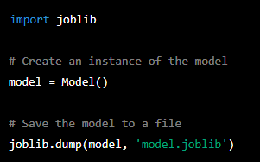
Joblib Nedir, Nasıl Kullanılır?
:
Joblib, Python için bir seri hale getirme modülüdür ve pickle ile benzer özelliklere sahiptir. Ancak, joblib, daha büyük veri kümeleri için daha hızlı çalıştığı iddia edilir. Bu, joblib'i, özellikle makine öğrenimi modelleri için eğitim aşamasından sonra kaydetme ve yükleme işlemleri için uygun bir seçenek haline getirir.
Bir Python modelini joblib ile kaydetmek için, öncelikle joblib modülünü import edin. Daha sonra, model nesnesini oluşturun ve kaydetmek istediğiniz dosya adını ve uzantısını belirleyin.
Örneğin:

Slide 11


Joblib Nedir, Nasıl Kullanılır?(Devam)
:
Bir Python modelini joblib ile yüklemek için, yüklemek istediğiniz dosya adını ve uzantısını belirleyin ve aşağıdaki kodları kullanın:
Yüklenen modeli kullanmak için, model nesnesine erişebilirsiniz.
Örneğin:

Slide 12
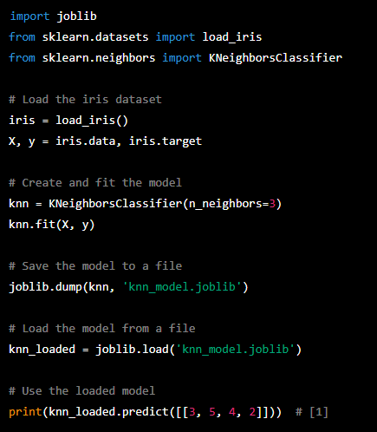
Python Modellerin Kayıt Edilmesi Ve Yüklenmesi Örneği-1
:
Bu örnekte, Python içinde oluşturulan bir kütüphane kullanarak basit bir k-NN (k-Nearest Neighbors) modeli eğitilir, joblib kullanarak kaydedilir ve daha sonra yüklenir.(Eğitim verisi olarak iris veri kümesi kullanılmıştır. Model KNeighborsClass)

Slide 13
Python Modellerin Kayıt Edilmesi Ve Yüklenmesi Örneği-2
:
Bu örnekte, Python içinde oluşturulan bir kütüphane kullanarak basit bir lineer regresyon modeli eğitilir, kaydedilir ve daha sonra yüklenir.
Eğitim verisi olarak rasgele veriler kullanılmıştır. Model LinearRegression kütüphanesi kullanılarak oluşturulur ve eğitilir. Daha sonra model pickle modülü kullanılarak 'model.pkl' dosyasına kaydedilir. Son olarak yüklenir ve kullanılır.

Slide 14
Sonuç
Model kaydetme ve yükleme işlemleri sadece model nesnesini içerebilir, ancak aynı zamanda eğitim verisi veya diğer bağımlılıkları içerebilir. Bu, modelin doğru şekilde çalışmasını sağlamak için gereklidir.
Model kaydetme ve yükleme işlemleri, modelin eğitim aşamasından sonra kullanılmasını sağlar ancak eğitim aşamasının tekrar tekrar yapılmasını gerektirmez.
Model kaydetme işlemleri, modelin özelliklerini ve ağırlıklarını içerebilir, ancak eğitim algoritmasını içeremez. Bu nedenle, modelin eğitim algoritmasının nasıl çalıştığının bilinmesi gerekir.
Joblib modülü, pickle modülüne benzer şekilde çalışır ancak daha hızlı çalışır.
Model kaydetme ve yükleme işlemleri, modelin sadece bir kopyasını içerebilir ve eğitim aşamasının tekrar tekrar yapılmasını gerektirir.

Slide 15
Kaynaklar
Save and Load Machine Learning Models in Python (https://machinelearningmastery.com/save-load-machine-learning-models-python-scikit-learn/)
Python Model Saving And Loading Why (https://chat.openai.com/)
Python Model Saving And Loading (https://www.geeksforgeeks.org/save-and-load-machine-learning-models-in-python-with-scikit-learn/)
http://youtube.com/@bmderslerim

Slide 16
İlginiz için teşekkürler…
Veri Madenciliğine Giriş
http://youtube.com/@bmderslerim
Hazırlayan ve Sunan : Orkun Canıgür E-posta : orkun832832@gmail.com
Tarih : 14/01/2023
Sürüm : v1

